Slide 1


ỦY BAN NHÂN DÂN QUẬN LONG BIÊN
TRƯỜNG MẦM NON NGỌC THỤY
LĨNH VỰC PHÁT TRIỂN NGÔN NGỮ
HOẠT ĐỘNG LÀM QUEN VỚI VĂN HỌC
TRUYỆN : GIỌT NƯỚC TÍ XÍU
LỨA TUỔI: MGB 3-4 Tuổi

Slide 2


1. Ổn định tổ chức

Slide 3
2. Phương pháp,
hình thức tổ chức

Slide 4

Hoạt động 1:
- Cô kể lần 1 kết hợp cử chỉ, điệu bộ
Hoạt động 2:
- Cô kể lần 2 kết hợp sử dụng power point

Slide 5
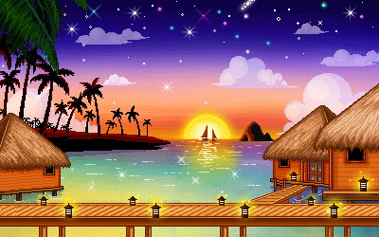
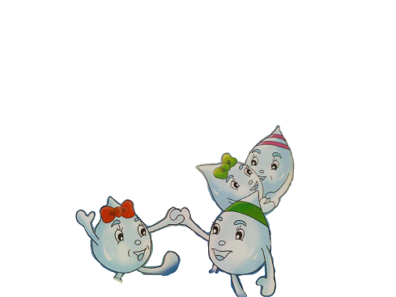
Giọt nước tý xíu

Slide 6
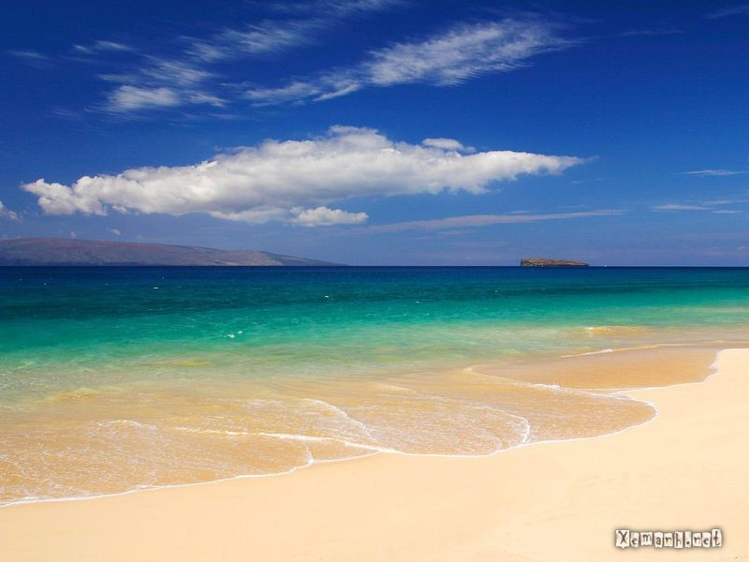

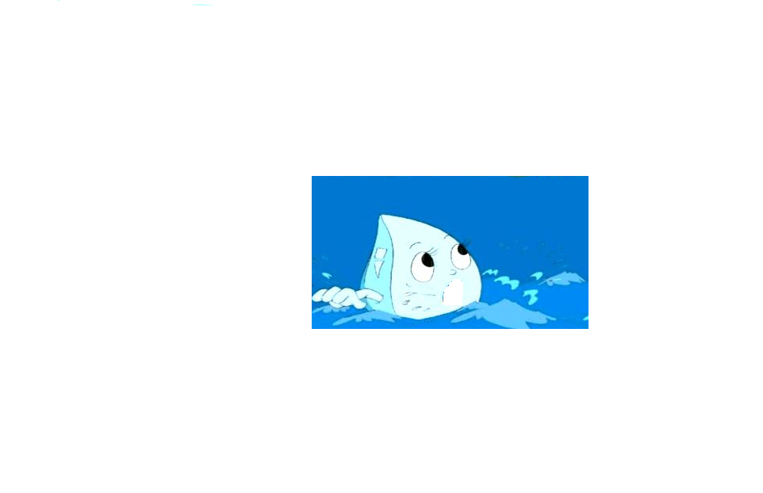

Tí Xíu là một giọt nước ở biển cả, họ hàng anh em của Tí Xíu đông lắm và ở khắp mọi nơi : ở biển cả, ở sông ngòi, ao hồ, ở trên trời, ở cả dưới đất...

Slide 7
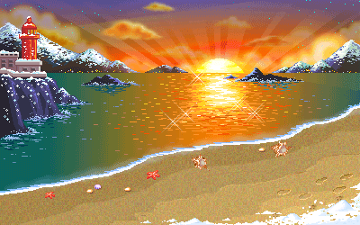
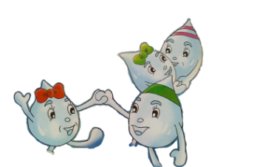
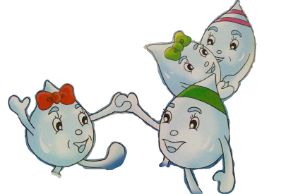
Một buổi sáng biển lặng, Tí Xíu cùng các bạn đuổi theo các lớp sóng nhấp nhô. Ông Mặt Trời thả ánh sáng rực rỡ xuống mặt biển. Bọn Tí Xíu reo vui trong sóng nhẹ và ánh nắng chan hoà.
Notes:
7

Slide 8
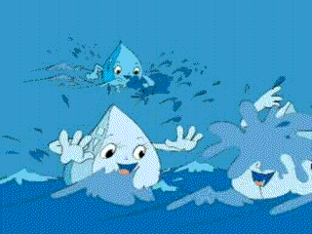
Chợt có tiếng ông Mặt Trời cất lên. -Tí Xíu ơi ! Cháu có đi với ông không ?
Tí Xíu ngẩng nhìn. Chú đáp giọng rất khẽ, chỉ có ông Mặt Trời là nghe thấy. - Đi đâu ạ ?

Slide 9
Ông Mặt Trời cười bảo : “ Đi đến đất liền, ở đó rất cần nước”. Tí Xíu vui lắm, nhưng sực nhớ mình là giọt nước nên không thể bay được, Tí Xíu lại hỏi : -Cháu nặng lắm làm sao bay lên được.

Slide 10
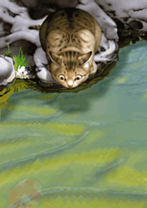





- Cháu đừng lo - ông Mặt Trời nói ồm ồm, ông sẽ làm cho cháu biến thành hơi. Nói xong ông Mặt Trời vén mây, chiếu thật nhiều ánh sáng xuống biển, Tí Xíu rùng mình và biến thành hơi. Chú chỉ kịp nói với biển cả : - Chào mẹ, con đi ! Mẹ chờ con trở về
Tí Xíu từ từ bay lên... Tí Xíu nhập bọn với các bạn. Lúc đầu chúng bay là là xuống biển rồi chúng hợp thành một đám mây mỏng rời mặt biển bay vào đất liền.

Slide 11
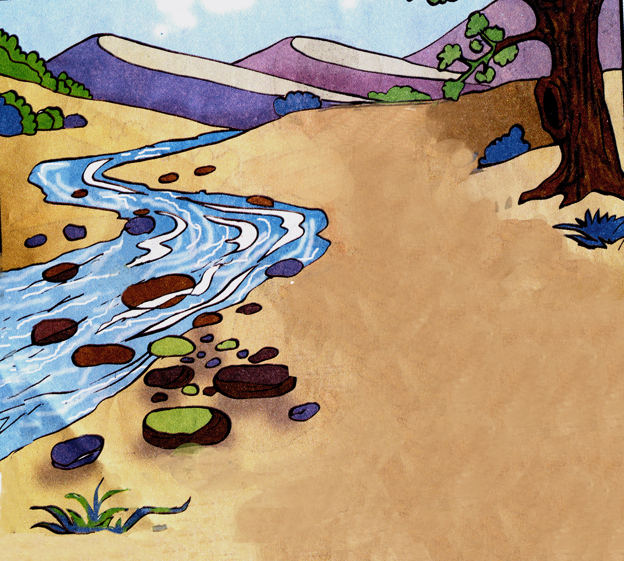
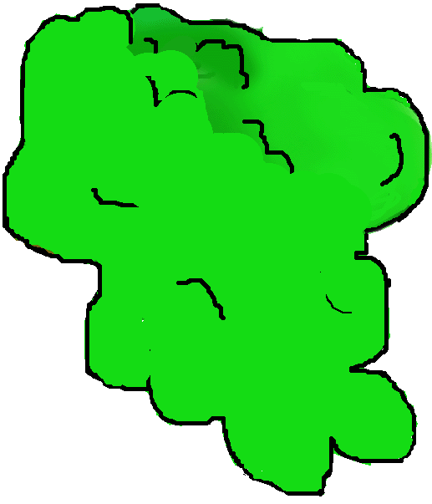

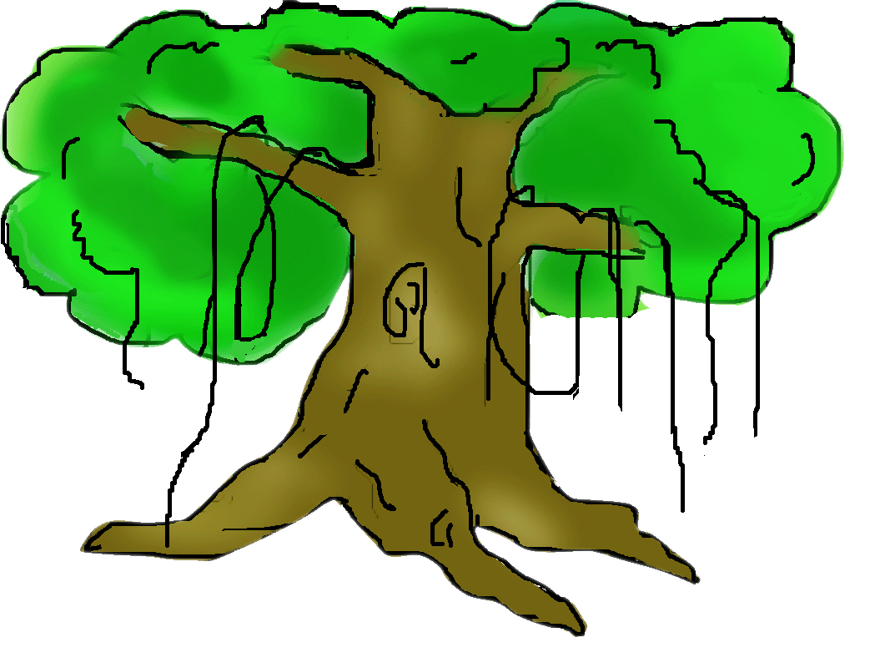
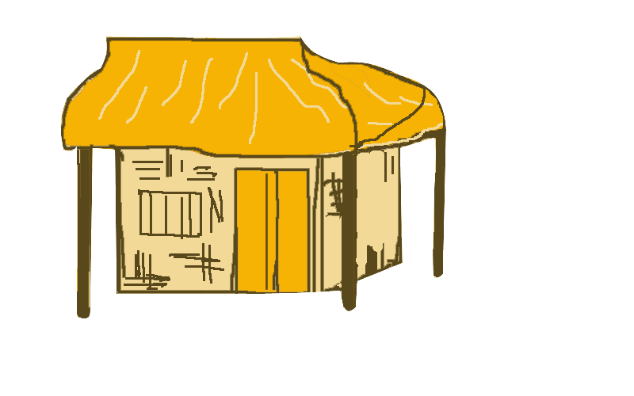


Gió nhẹ nhàng đưa Tí Xíu lướt qua những dòng sông lấp lánh như bạc. Xế chiều, ông Mặt Trời toả những tia nắng chói chang hơn lúc sáng. Không khí oi bức...

Slide 12




Bỗng từ đâu một cơn gió lạnh thổi tới. Tí Xíu reo lên : - Mát quá các bạn ơi ! Mát quá Tí Xíu và các bạn nhảy nhót, múa lượn vui thích. Nhưng rồi trời mỗi lúc một lạnh. Tí Xíu thấy rét. Các bạn chú cũng thấy rét. Chúng xích lại gần nhau thành một khối đông đặc toàn những chú bé giọt nước nhỏ li ti. Bọn Tí Xíu không bay cao lên được nữa, chúng xà xuống thấp, thấp dần.

Slide 13

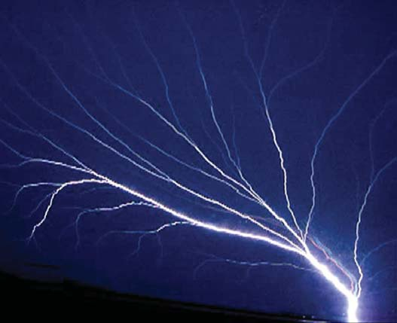
Một tia sáng vạch ngang bầu trời. Rồi một tiếng sét đinh tai vang lên. Gió thổi mạnh hơn. Bọn Tí Xíu níu lấy nhau thành những giọt nước trong vắt.

Slide 14
Chúng thi nhau ào ào tuôn xuống đất... Cơn giông bắt đầu.

Slide 15

*Đàm thoại :
-Cô vừa kể cho các con nghe câu chuyện gì?
-Trong chuyện có những nhân vật nào?
-Anh em nhà Tí Xíu rất đông, họ ở những đâu?
-Các con có biết “Tí Xíu” là như thế nào không ? -Ông Mặt Trời nói gì với Tí Xíu?
-Tí Xíu rất thích đi chơi nhưng Tí Xíu nhớ ra điều gì?
-Ông Mặt Trời đã làm thế nào để Tí Xíu bay lên được?
-Giọng nói ông Mặt trời như thế nào? Ai nói được giọng ông Mặt Trời? (ồm ồm, ám áp).

Slide 16
-Tí xíu Biến thành hơi nước rồi từ từ bay lên cao. Trước khi đi Tí Xíu nói gì với mẹ Biển Cả?
-Tí Xíu kết hợp với bạn hơi nước khác tạo thành gì?
-Tí Xíu và các bạn đã đi những đâu?
-Khi gặp trời lạnh, Tí Xíu và các bạn cảm thấy ntn?
-Cuối cùng Tí Xíu và các bạn đã biến thành gì?
-Qua câu chuyện con thấy hiện tượng mưa được diễn ra ntn?
-Nước có tác dụng như thế nào đối với chúng ta?

Slide 17

Giáo dục : Qua câu chuyện muốn giáo dục các con nước rất cần cho sự sống.Phải trải qua nhiều quá trình như vậy mới tạo ra được nước vì vậy chúng mình phải biết tiết kiệm nước, bảo vệ nguồn nước, không vứt rác xuống sông, kênh mương gây ô nhiễm nguồn nước, phải vứt rác đúng nơi quy định, giữ gìn và bảo vệ môi trường.

Slide 18
Hoạt động 3:
Cô kể lần 3 : Cô cho trẻ xem video truyện “Giọt nước Tí Xíu”
3. Kết thúc giờ học

Slide 19
